Slide 1




Python y ciencia de datos en la ingeniería, un enfoque practico
Luis Enrique Navarro Morales
Curso realizado con el apoyo de :

Slide 2
Agenda 27 – 29 Enero 2021 -> 17 – 18:30hrs
Dia 1
Introducción
Datos a disposición
Entorno de programación
Dia 2
Ciencia de datos
Representaciones graficas e interpretaciones
Dia 3
Relevancia
Conclusiones

Slide 3
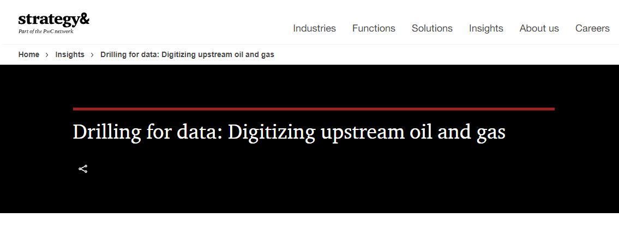
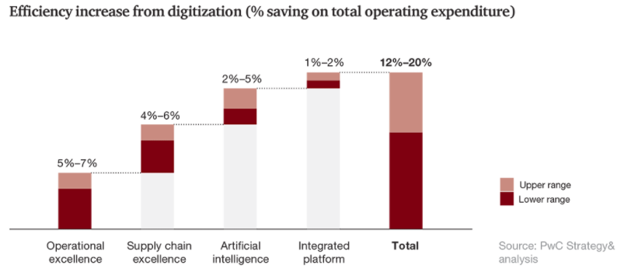
Introducción
Drilling for data: Digitizing upstream oil and gas | Strategy& (pwc.com)

Slide 4
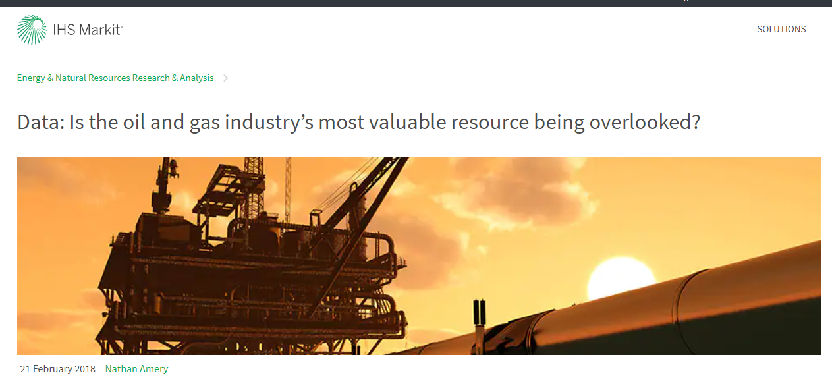
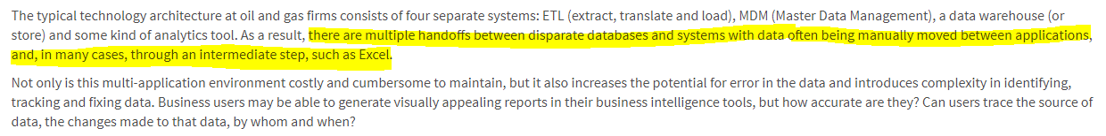
Introducción
Data: Is the oil and gas industry’s most valuable resource being overlooked? (ihsmarkit.com)

Slide 5
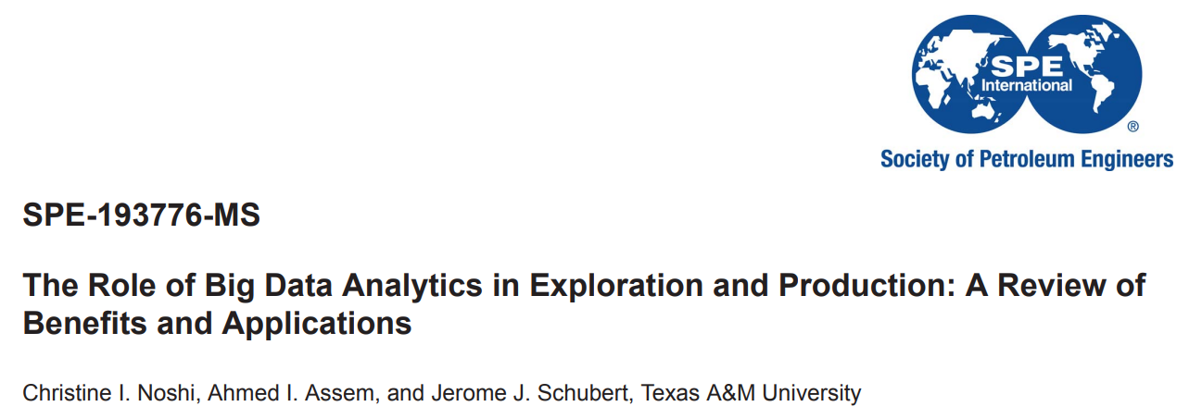
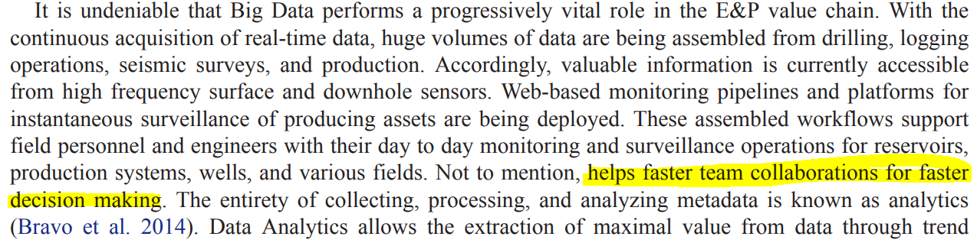
Introducción

Slide 6
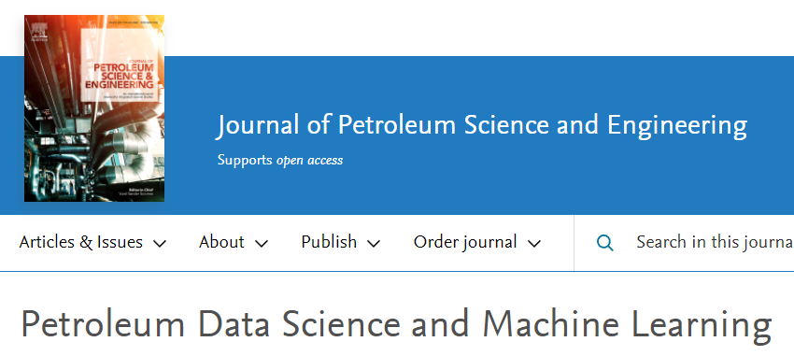
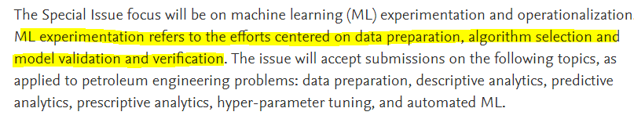
Introducción

Slide 7
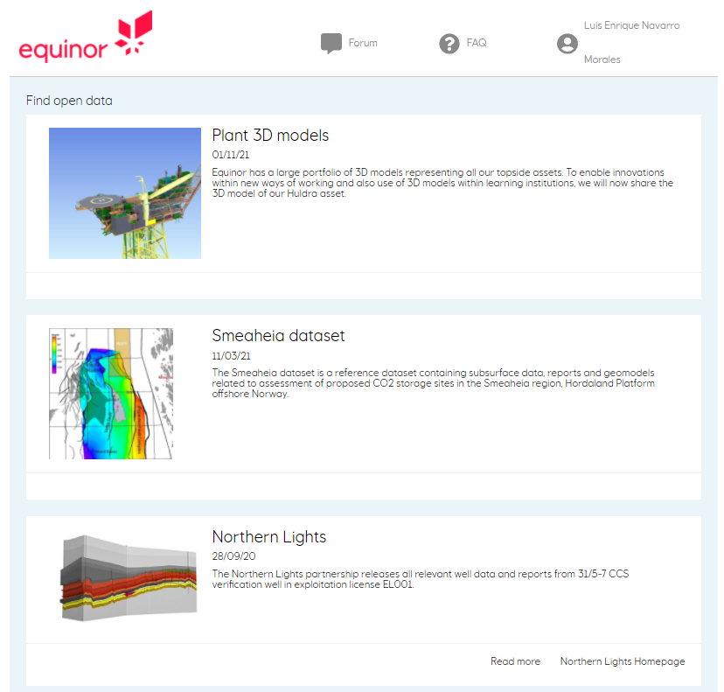
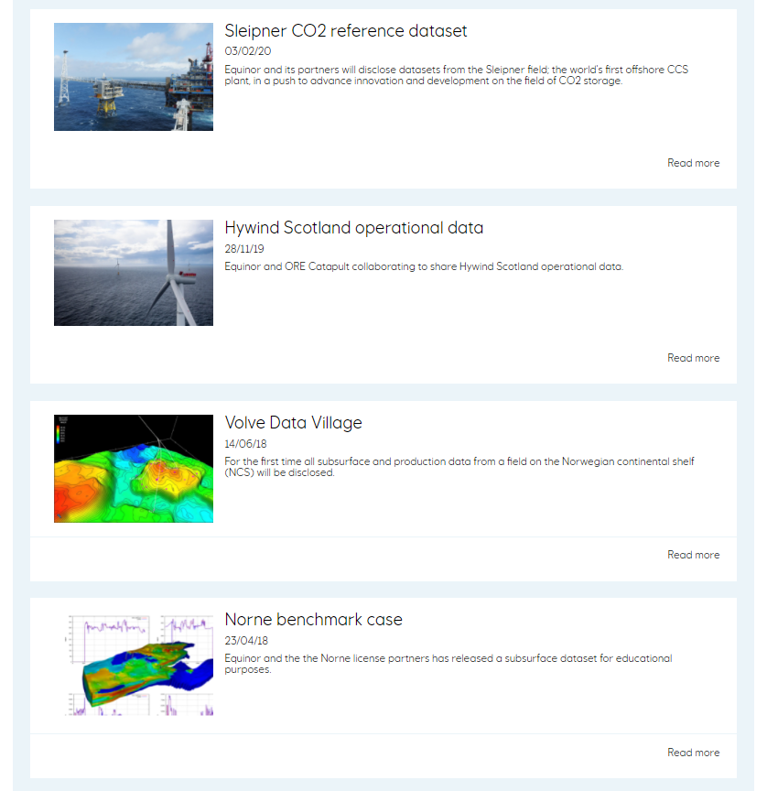
Datos disponibles
Equinor Open Data

Slide 8
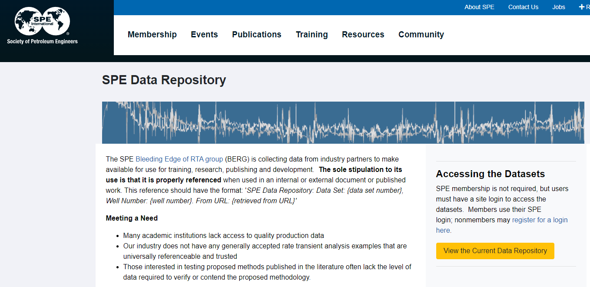
Datos disponibles
SPE Data Repository

Slide 9
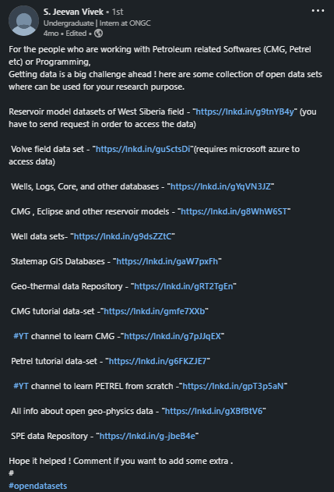
Datos disponibles
https://www.linkedin.com/posts/jeevan-vivek-58805880_yt-opendatasets-activity-6841770285658730496-tCe8

Slide 10
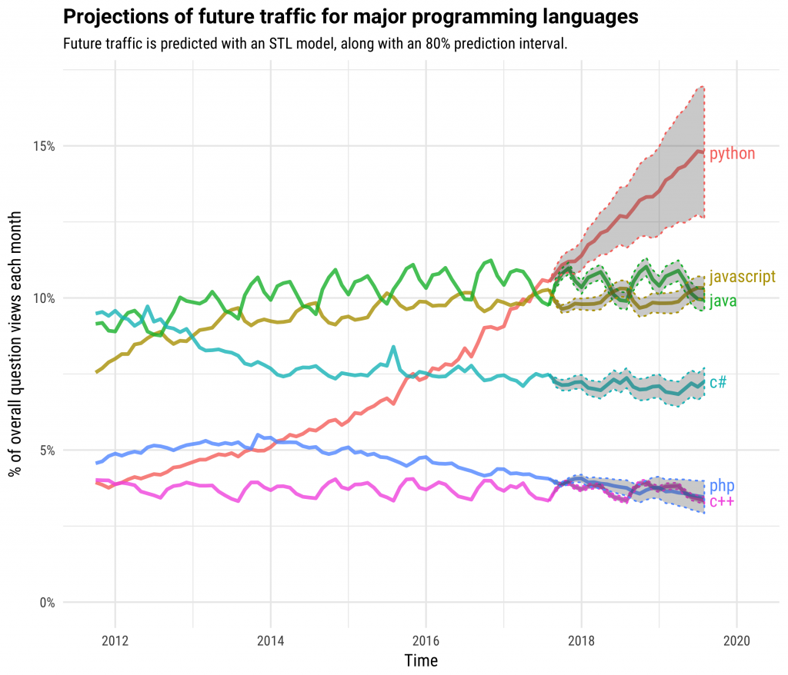
Entorno de desarrollo
Python

Slide 11
IDE “Interface Development Enviroment”
Live Coding
PyCharm
Spyder
Jupyter Notebook
Fundamentos
Notes:
Pycharm , Jupyter notebook
Jupyter notebook –notebook-dir=C://

Slide 12
Datasets de Ing.Petrolera
Live Coding
Visualizar
Excel
DLIS
LAS
WITSML

Slide 13
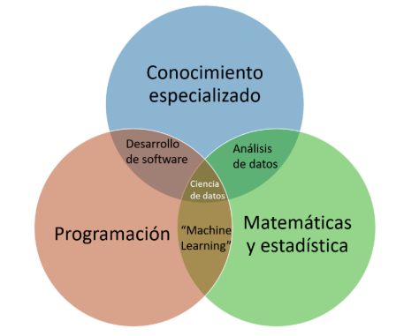
Ciencia de Datos
Objetivos :
- Limpieza de datos
- Mayor entendimiento de variables
- Determinar relaciones entre variables

Slide 14
Ciencia de Datos
Live Coding
Producción Volve
Registro de perforación

